Slide 1
Análisis de Objeción al Forecast Montec
Simulación Nivelada con Rendimiento de Línea Base — Evaluación de Exceso Injustificado

Slide 2
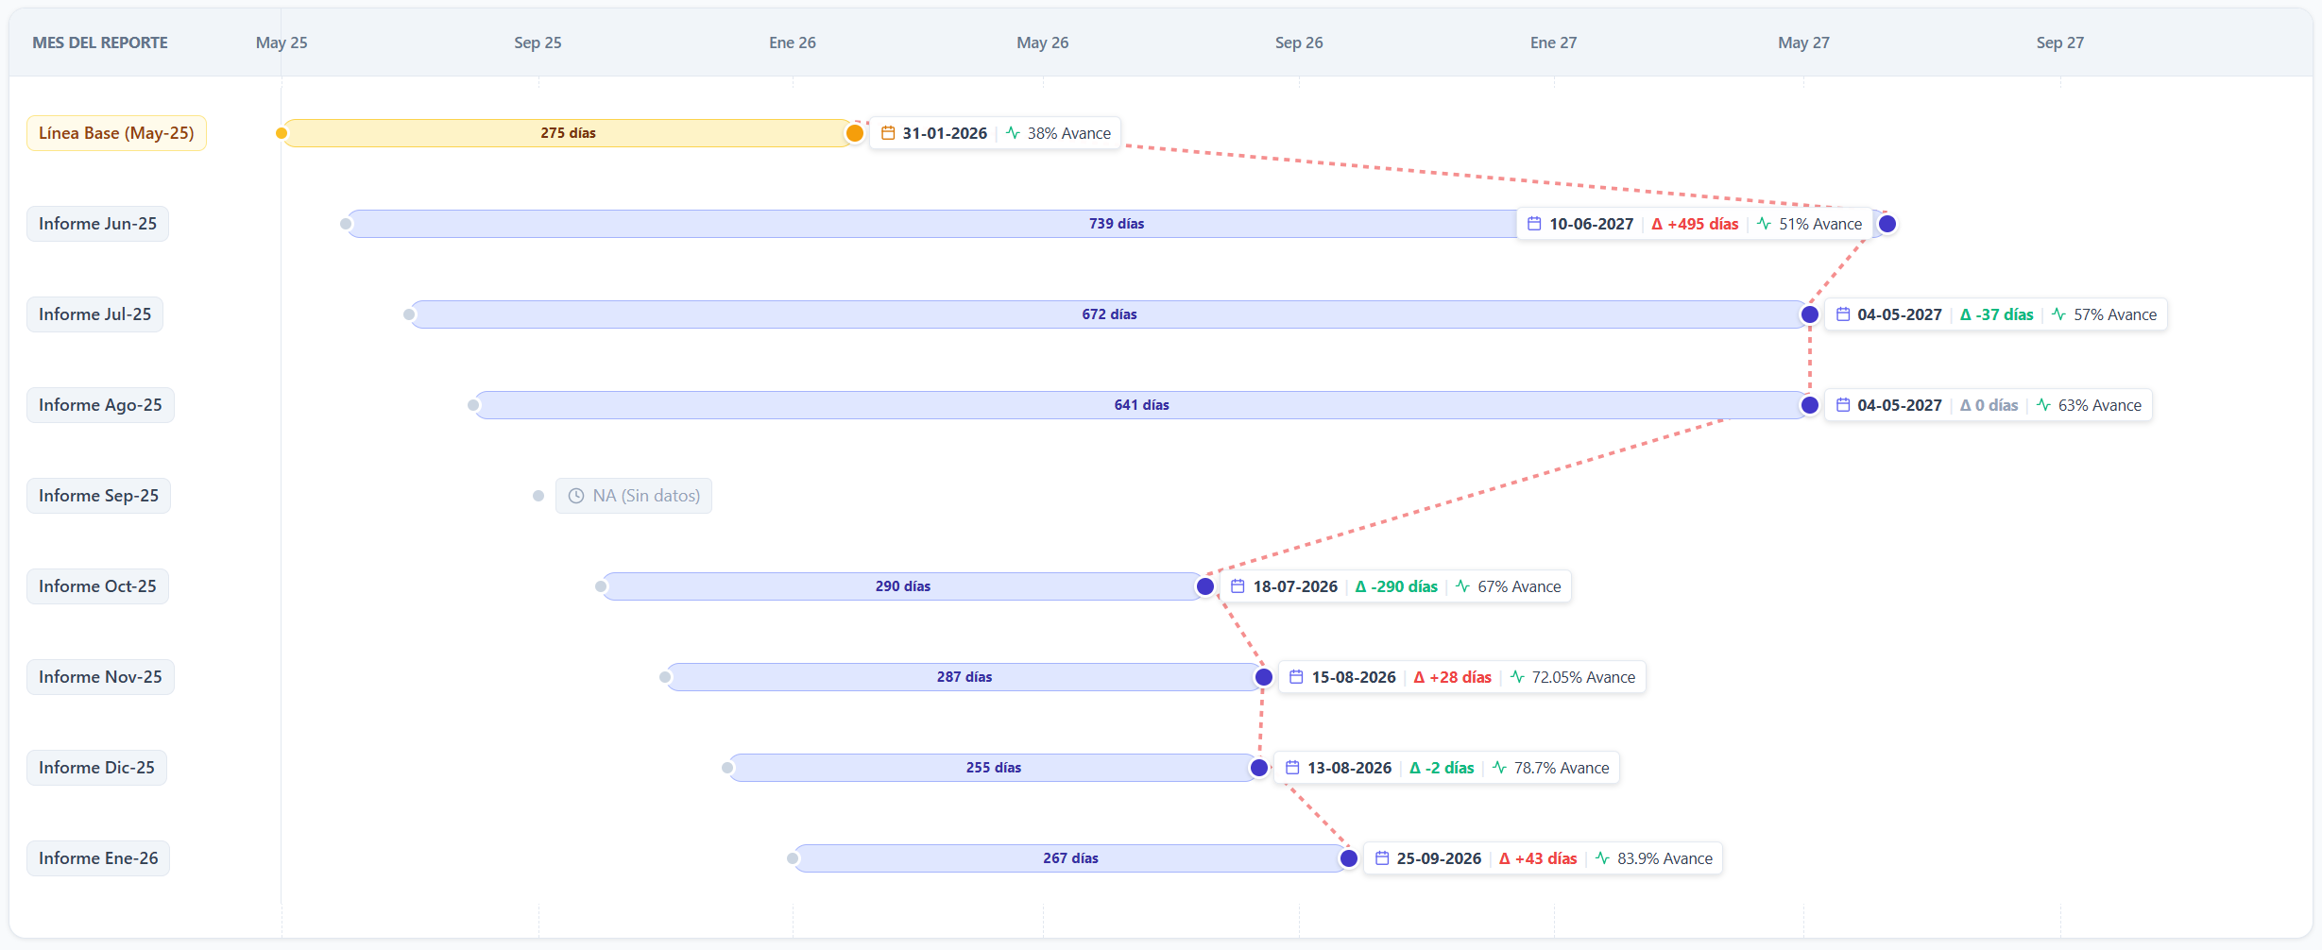
Ventanas mensuales reportadas por Montec
En el grafico se puede observar fecha que ha sido informada como finalización prevista del Acueducto en los diferentes informe mensual.
Respecto a la aprobación de la línea base en el primer reporte del cronograma de Primavera P6 se informo +168 días de desplazamiento.
Caba resaltar que desde el día 31-05-2025 hasta el día 31-10-2025 hay 153 días corridos. Este lapso representa el desplazamiento máximo teóricamente posible, incluso en el caso extremo de que el proyecto no hubiese registrado ningún avance desde la Línea Base hasta dicha actualización
+ 168 días

Slide 3


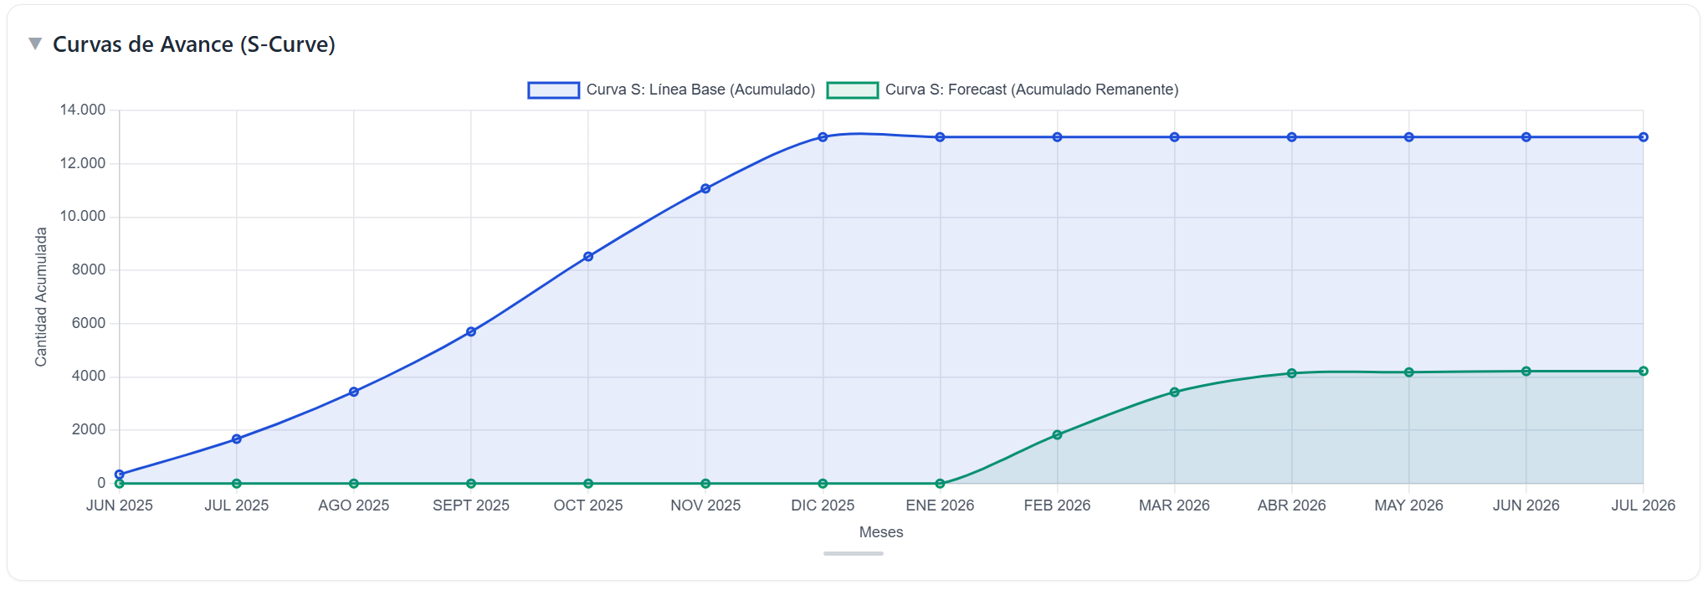
Escenario Base
13.003 (m)
+4.221 (m)
+156 (d)
Cant. Línea Base 31-05-2025
Cantidad Remanente al 31-01-26
Forecast Montec 07-07-26

Slide 4
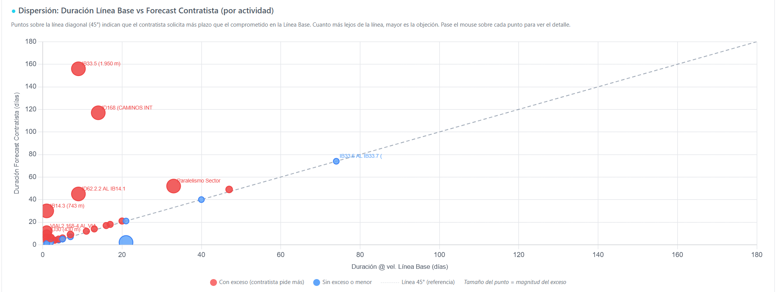
Análisis de Dispersión por Actividad
Desviación Proyectada
gráfico compara la duración proyectada por Montec (Forecast al 31 de enero) frente al tiempo requerido para ejecutar las cantidades remanentes, aplicando los rendimientos de la Línea Base vigente

Slide 5
Actividades Críticas (Mayor Exceso)
Desviación Proyectada
El gráfico muestra la diferencia de plazos (delta) entre la duración proyectada por Montec (Forecast al 31-01-26) y el tiempo calculado para el trabajo remanente, basado en los rendimientos de la Línea Base aprobada

Slide 6






Resumen Análisis de Dispersión por Actividad
22 Actividades
12 Actividades
1 Actividad
La gran mayoría de las tareas solicitan plazos superiores al compromiso de Línea Base. Representan el principal foco de la objeción técnica.
Un tercio de las operaciones mantienen sus duraciones alineadas a la planificación inicial, demostrando que los rendimientos pactados son viables.
Solo una tarea presenta un escenario optimista con adelanto respecto a la Línea Base, marcando una excepción en el forecast del contratista.

Slide 7
Comparativo de Actividades en Paralelo
11
6
5
+4,2
Máximo Línea Base
Promedio Línea base
Máximo Forecast Nivelado
Prom. Forecast Nivelado
Parámetros de Nivelación de Recursos:
Criterio base: Rendimientos comprometidos con el EPCista en la Línea Base.
Restricción principal: Respetar el límite máximo de frentes de trabajo en paralelo.
Resultado (Holgura): Generación de 11 días de holgura respecto al escenario determinista (periodo: 27/04/2026 al 08/05/2026).

Slide 8
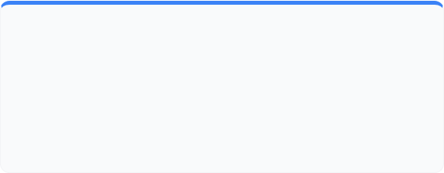

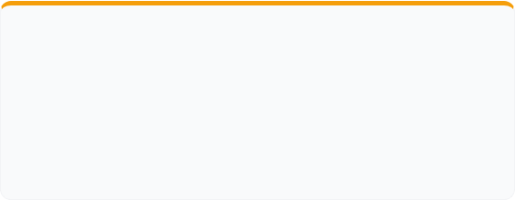
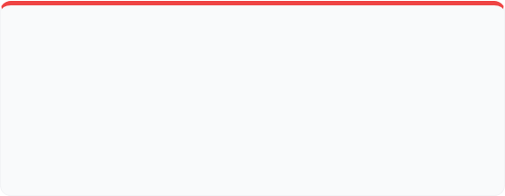
Comparativa de Escenarios Base
Línea Base Compromiso
Forecast Nivelado (Realidad)
Velocidad pactada originalmente de 64.7 m/día. Restan por ejecutar 4.221 m de un total proyectado de 13.003 m, distribuidos en 35 actividades.
Completa el pendiente en 86 días (Fin: 27 de abril de 2026). Utiliza una capacidad máxima de 5 slots diarios, correspondiente al promedio de la Línea Base.
Forecast Contratista
Conclusión Preliminar
Plantea extender la ejecución a 156 días (Fin: 07 de julio de 2026), sufriendo una caída en la velocidad a 27.1 m/día sin fundamento estructural.
El exceso sistemático de 71 días carece de justificación técnica basada en los rendimientos o la capacidad máxima de ejecución demostrada.

Slide 9


Conclusión y Acciones
Sobreestimación No Sustentada: El contratista solicita extensiones sin evidencia técnica de restricciones físicas en terreno.
Caída Crítica de Rendimiento: La eficiencia promedio calculada para el remanente decae a un inaceptable 73% vs. Línea Base.
71 m en 59 días
Viabilidad de Recuperación: El Forecast Nivelado asegura la consecución de las obras para abril de 2026 sin riesgo de saturación de recursos.
Acción Inmediata: Rechazo oficial de la extensión de 71 días y exigencia de alineación a los rendimientos base del contrato.

Slide 10
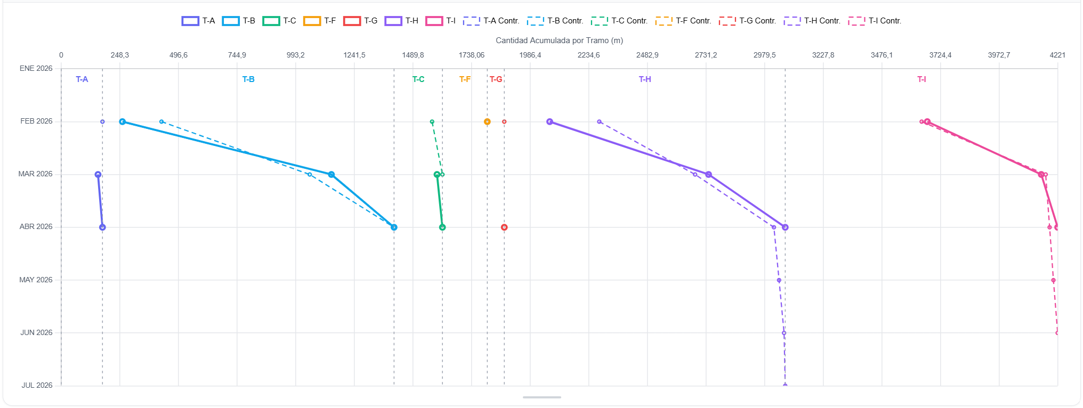
Diagrama de Tiempo Cantidad

